Slide 1



Региональный опыт организации системы помощи детям с РАС в Красноярском крае
ЧЕРЕНЁВА Е.А.
К.п.н., доцент,
Директор Международного института аутизма КГПУ
им. В.П. Астафьева

Slide 2
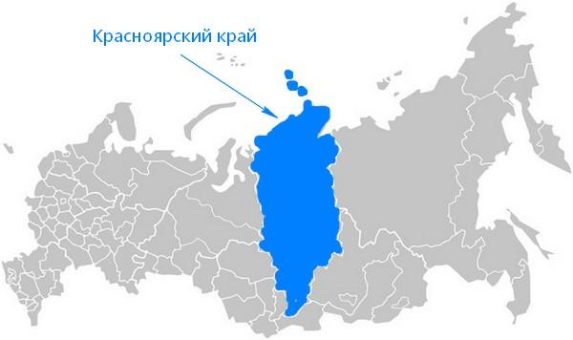
Красноярский край

Slide 3
Межведомственная модель помощи детям с РАС
Ребенок с РАС и его семья
Учреждения системы здравоохранения
Учреждения системы социального сопровождения
Учреждения систем культуры и спорта
Учреждения системы образования

Slide 4
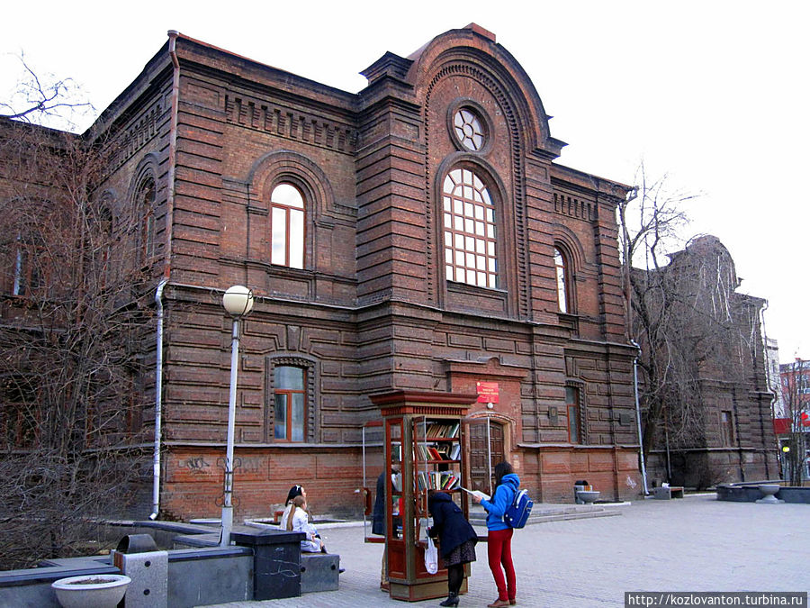
КГПУ им. В.П. Асафьева

Slide 5
Международный институт аутизма КГПУ им. В.П. Астафьева
Наша миссия
консолидация ведущих гума­нитарных исследований и информационно-технологических ресурсов по пробле­мам аутизма;
создание ведущей структуры, определяющей стратегию разви­тия направлений образования и социальной адаптации детей и взрослых с аутизмом

Slide 6
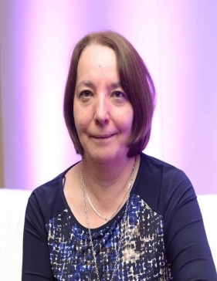

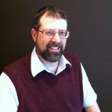
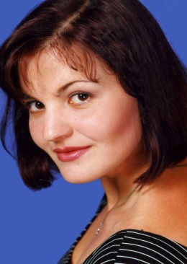
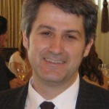
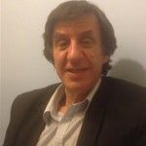
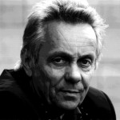
Основатели МИА

Slide 7
Наша деятельность
Исследования
Медицина
Образование
Психология
Социальная реабилитация

Slide 8
Образование
Профессиональная подготовка
Магистерская программа «Психолого-педагогическое сопровождение лиц с расстройствами аутистического спектра (РАС)»
Постдипломное образование:
Повышение квалификации
Он-лайн курсы (на русском и английском языках)
Расстройства аутистического спектра: введение в аутизм»
Сенсорно-перцептивные проблемы при аутизме»
Развитие языка и коммуникации при аутизме»
- семинары, тренинги и др.

Slide 9
Социальные проекты
Распространение информации об аутизме
Волонтерское движение
Социальные акции с детьми с РАС и их семьями

Slide 10
Научно-исследовательские проекты
Исследование нейрокогнитивных функций и социального поведения.
Разработка и апробация системы комплексной диагностики, мониторинга и сопровождения
Разработка технологий индивидуальных программ коррекции и развития для системы образования и сопровождения

Slide 11


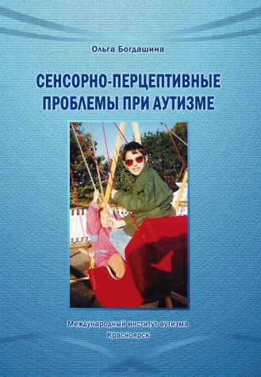
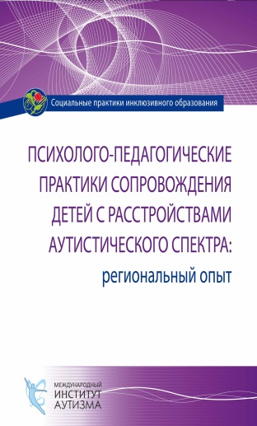
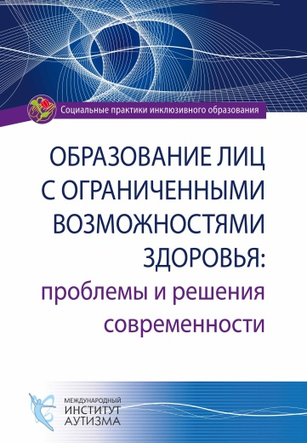

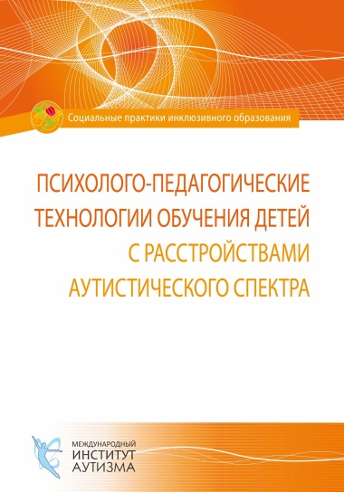
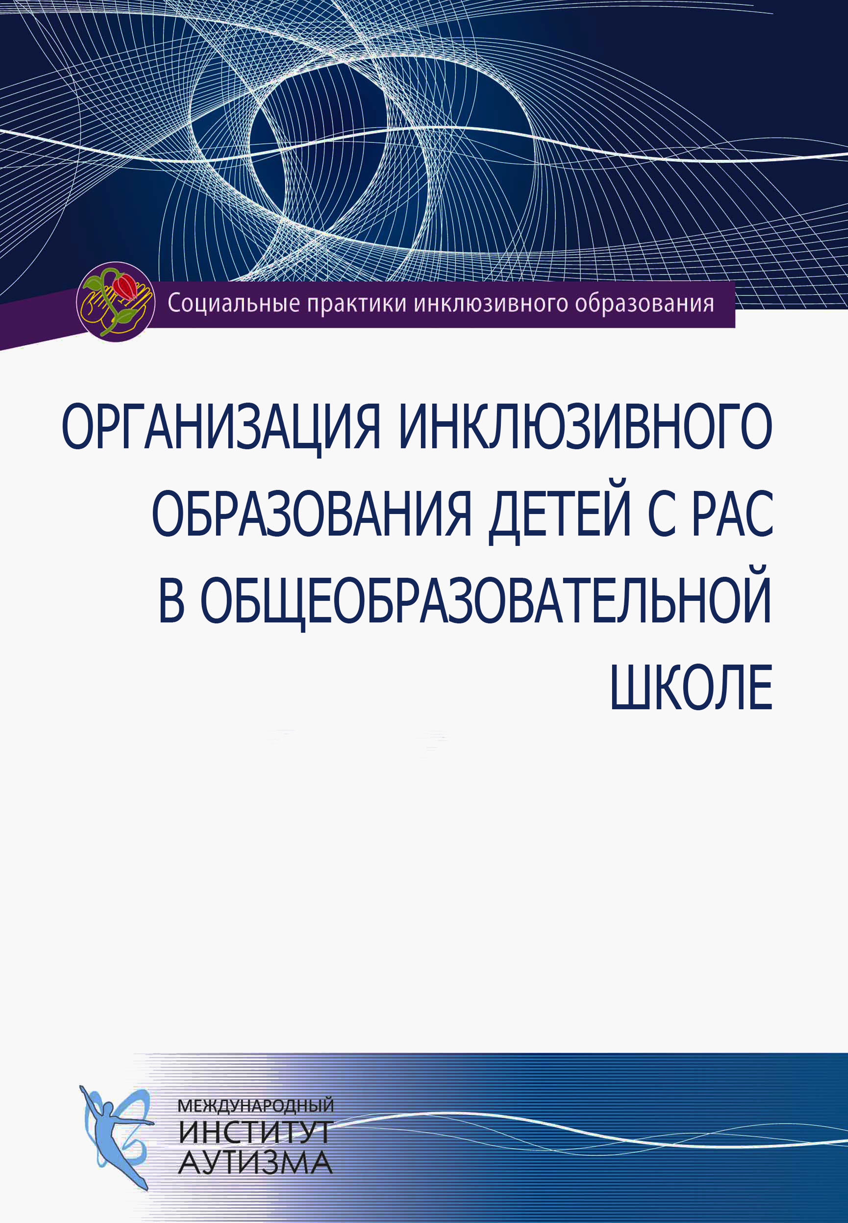
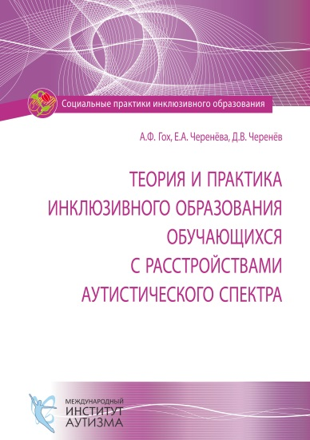
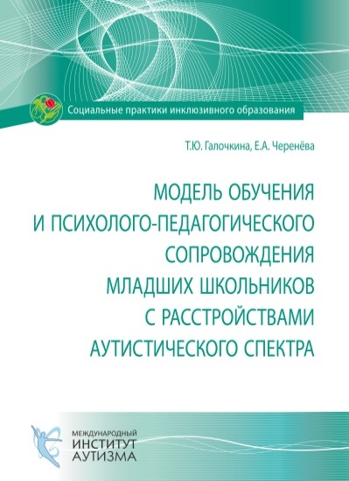
Наши издания

Slide 12
Крупные события
Февраль 2013 – Приказ ректора КГПУ м. В.П. Астафьева о создании Международного института аутизма
5 ноября – 2013 - Торжественное открытие Международного института аутизма
6-8 ноября 2013 - Международная конференция «Международный опыт образования и сопровождения детей и взрослых с аутизмом»
4 апреля 2014 - Международная конференция «Технологии образования и сопровождения детей с аутизмом»
Август 2015 – МИА – федеральная экспериментальная площадка Федерального государственного автономного учреждения «Федеральный институт развития образования» (ФГАУ ФИРО).

Slide 13
Крупные события
Сентябрь 2015 – МИА – участник федерального проекта по созданию комплексной помощи детям с РАС в России
5-7 ноября 2015 – VIII Международная конференция «Комплексное сопровождение лиц с РАС»
16 Июня 2016 – Торжественное открытие Международного консорциума институтов аутизма (The International Consortium of Autism Institutes)
17-19 мая 2017 – Международная конференция «Синдром Ирлен при аутизме»

Slide 14
Международный консорциум институтов аутизма
Цель – объединение деятельности Международных Институтов Аутизма в мире.
Функции:
1. Исследование
2. Образование
3. Координация
4. Информационно-издательская

Slide 15
Основателями Международного консорциума институтов аутизма
Olga Bogdashina (International Autism Institute KSPU, Russia, UK)
Elena Chereneva (International Autism Institute KSPU, Russia)
Xiaoli Li (National Autism Institute, Beijing Normal University, China)
Manuel F. Casanova (Center for Childhood Neurotherapeutics, University of South Carolina, School of Medicine, Greenville Health System, USA)

Slide 16
Принцип природосообразности
Принцип рационального знания, который оформлялся в научном сознании в ходе исследования природного мира.
Принцип природосообразного воспитания многозначен, ибо требует учитывать и универсальные законы природы, и законы природы человека, и законы природы самого воспитания.
Я. А. Коменский

Slide 17
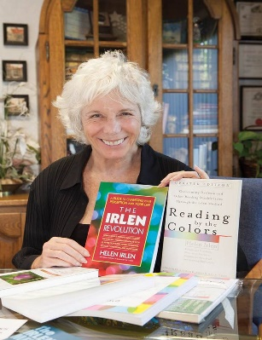
Helen Irlen
Диагностика и коррекция синдрома скотопической чувствительности (синдром Ирлен)
Executive Director
Irlen Institute International HQ
www.irlen.com

Slide 18
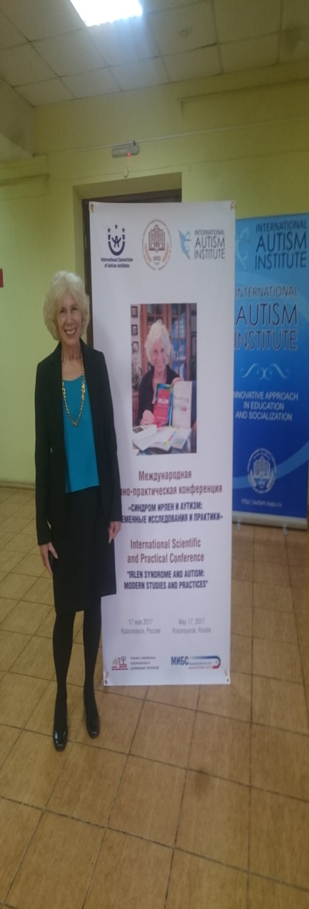
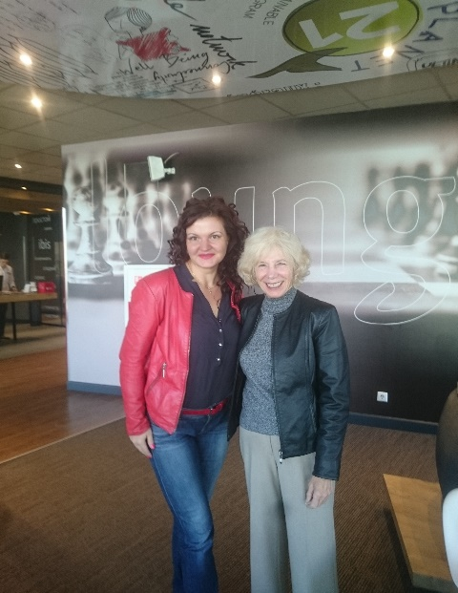
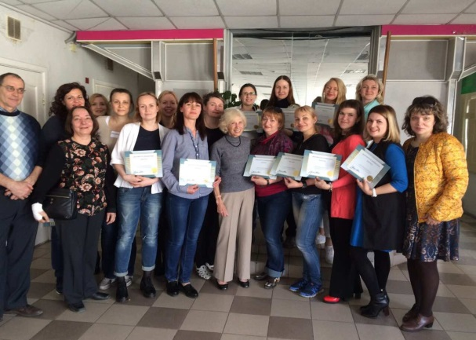
Синдром Ирлен
17 мая 2017 года впервые в России была представлена технология диагностики и коррекции синдрома скотопической чувствительности, или синдрома Ирлен.
18–19 мая 2017 года Хелен Ирлен провела обучающий тренинг по диагностике и коррекции синдрома Ирлен на специальном сертифицированном оборудовании, которое осталось в Международном институте аутизма КГПУ им. В.П. Астафьева.

Slide 19
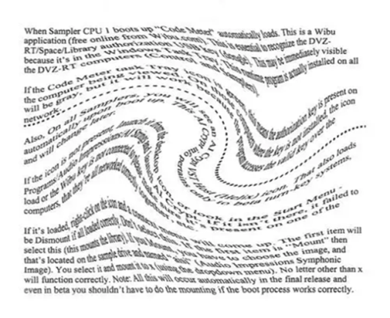

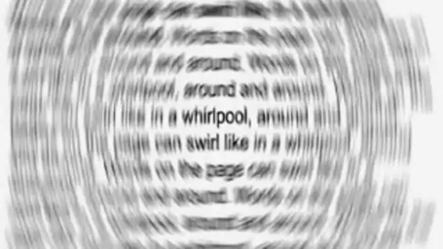
Синдром скотопической чувствительности (визуальный стресс, синдром Ирлен) – это дисфункция зрительного восприятия, связанная с трудностью переработки зрительной информации в визуальной коре головного мозга. Около 15 % населения планеты страдает от этого расстройства.
Синдром определяется по множеству различных симптомов, основными из которых являются:
светочувствительность
напряжение и усталость во время чтения
головные боли и мигрень, вызванные светом
искажения букв или фона в тексте
проблемы с оценкой глубины пространства
у людей с РАС – фрагментарность (мозаичность) восприятия

Slide 20
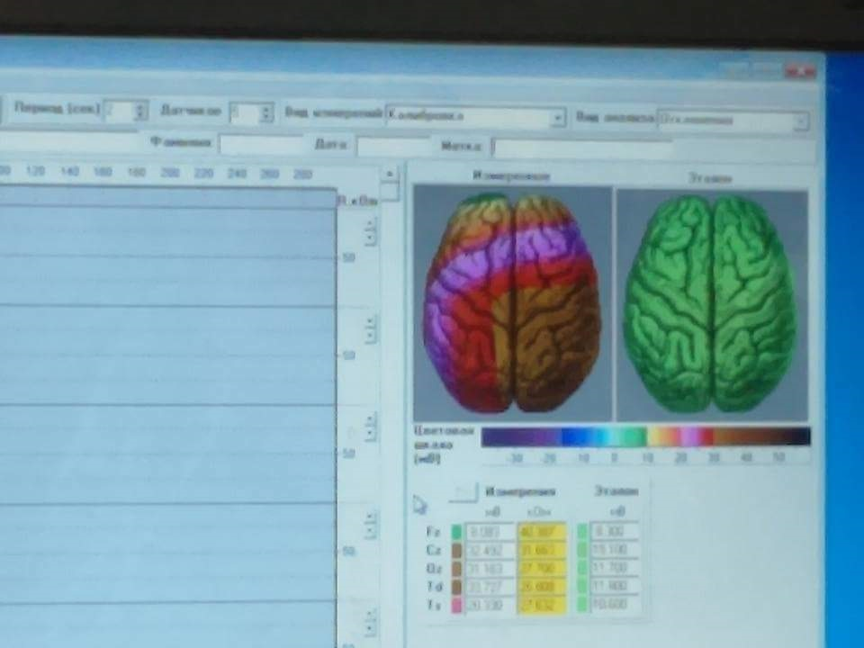
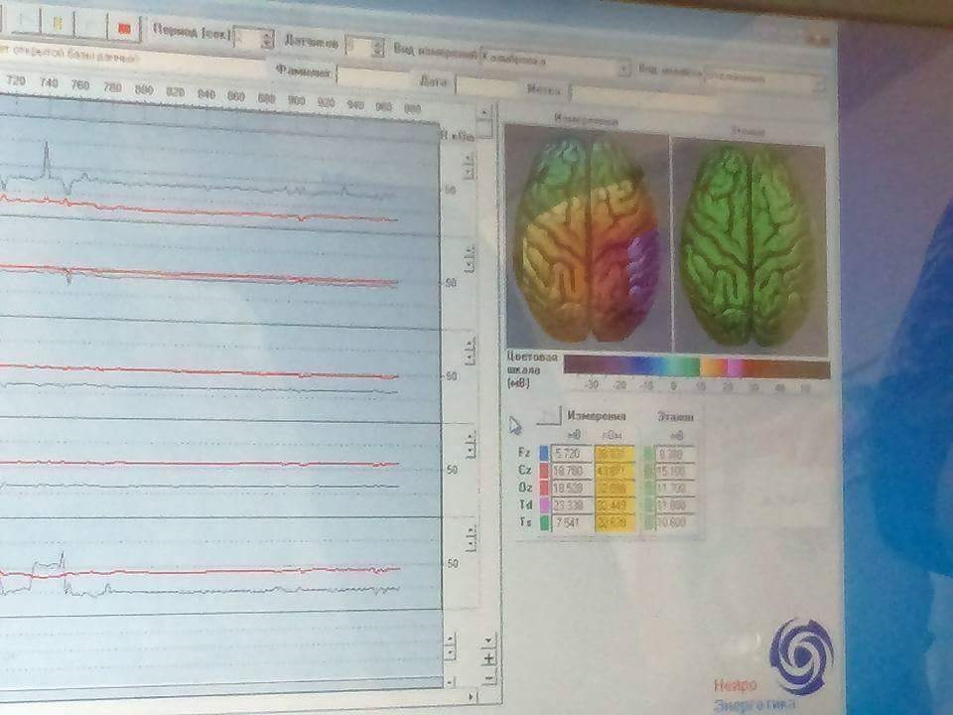
Диагностика синдрома Ирлен

Slide 21
Аутичные Ирлен-пациенты
«Это, словно плавать против течения, а не по течению. Люди словно вещи набрасываются на меня словно с экрана 3-D кинофильма и я не чувствую себя в безопасности. Всё фрагментировано, ничего не представляет единое целое»
--Irlen client Пациент Ирлен

Slide 22
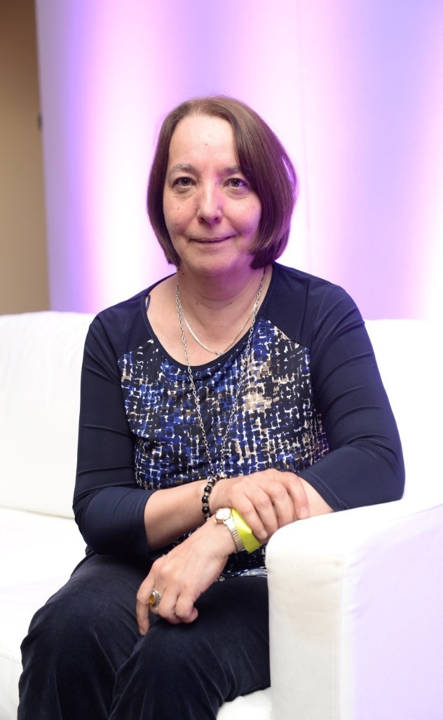
Богдашина Ольга
Сенсорно-перцептивная диагностика и коррекция

Slide 23
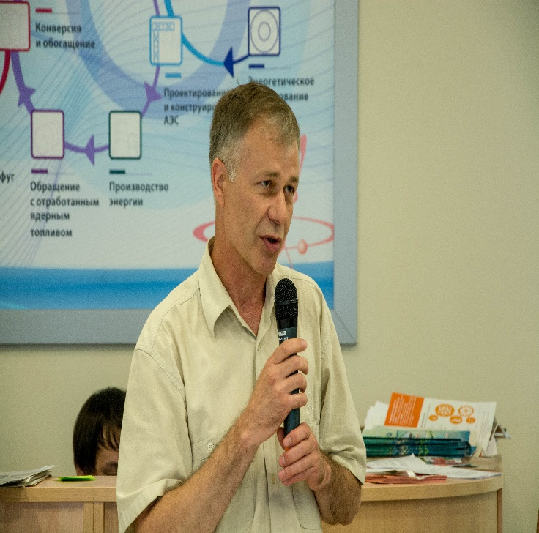
Гох А.Ф.
Философская феноменология как методология исследования аутизма.
Антропология аутичной культуры

Slide 24
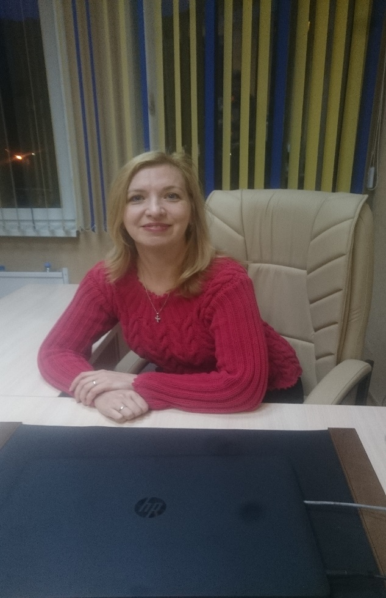
Володенкова Е.А.
Детско-родительские отношения в семье, воспитывающих ребенком с РАС

Slide 25

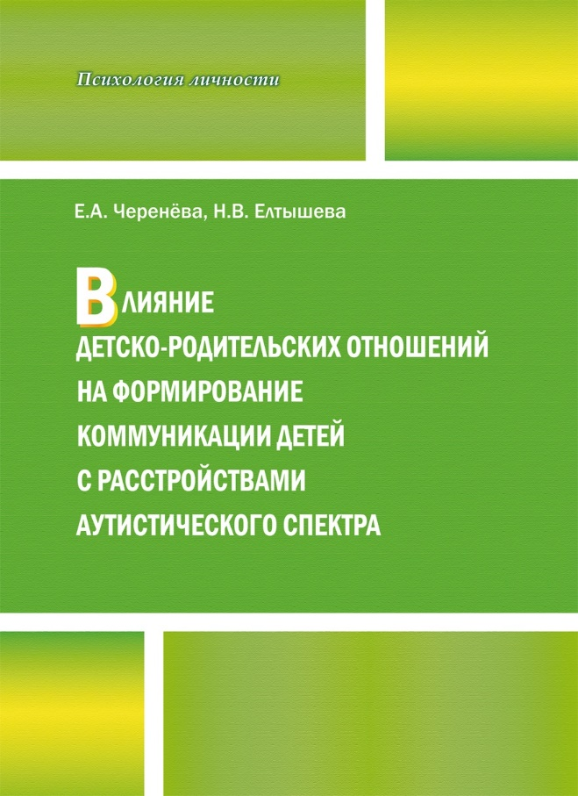
Издания

Slide 26

Черенёва Е.А.
Дифференциальная диагностика аутизма и сходных состояний;
нарушений эмоционально-волевой сферы и поведения

Slide 27
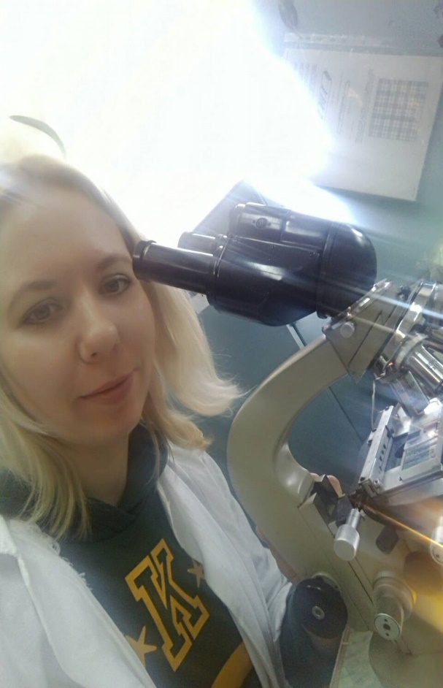
Спиридонова М.С.
Комплексная диагностика РАС
Методология невербального обучения и сопровождения детей РАС

Slide 28
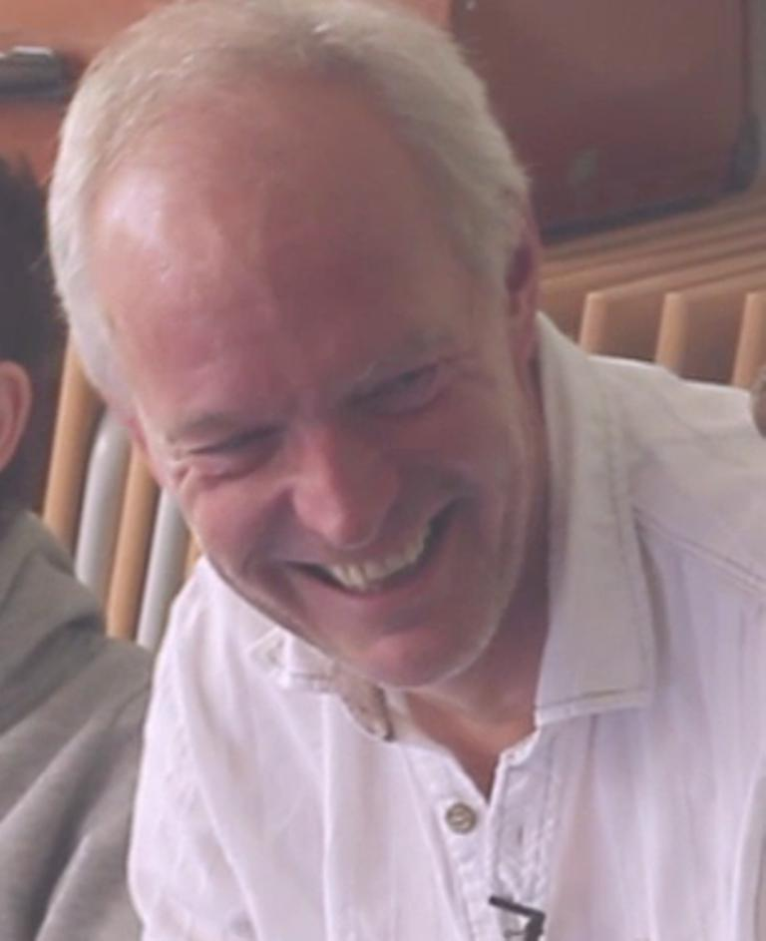
Ричард Хэйхау, Бирмингем Великобритания
Исполнительный директор
«Open Theatre Company»
http://www.opentheatre.co.uk/
Non verbal
90%
Notes:
Основоположником метода физического театра является Ричард Хэйхау. В течение 20 лет он работает с людьми с нарушениями интеллекта. В основе метода лежат приёмы актёрского мастерства, такие пантомима и пародия. Считается, что 90 процентов информации мы получаем друг от друга невербально и только 10% вербально. Общаясь только посредством слов мы себя лишаем той части важной информации, которая скрыта в языке тела. Представим себе ситуацию в автобусе, едут мужчина и женщина у них возникала симпатия друг к другу. Как они сигнализируют о возникшей симпатии? Всем телом!!! Игра глазами, дыхание учащённое, порозовение щёк, девушка отводит волосы назад, мужчина поглядывает на девушку и т.д. Как бы это выглядело на словах: «Эй! Ты мне нравишься

Slide 29
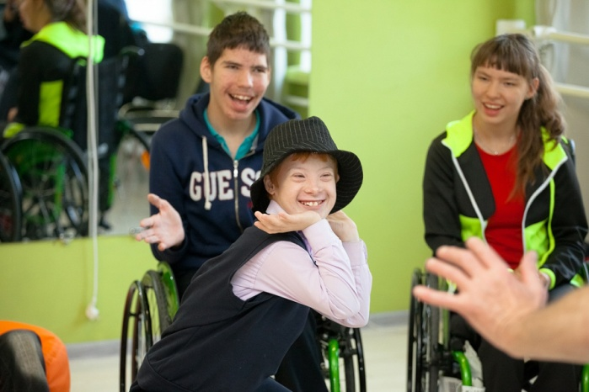
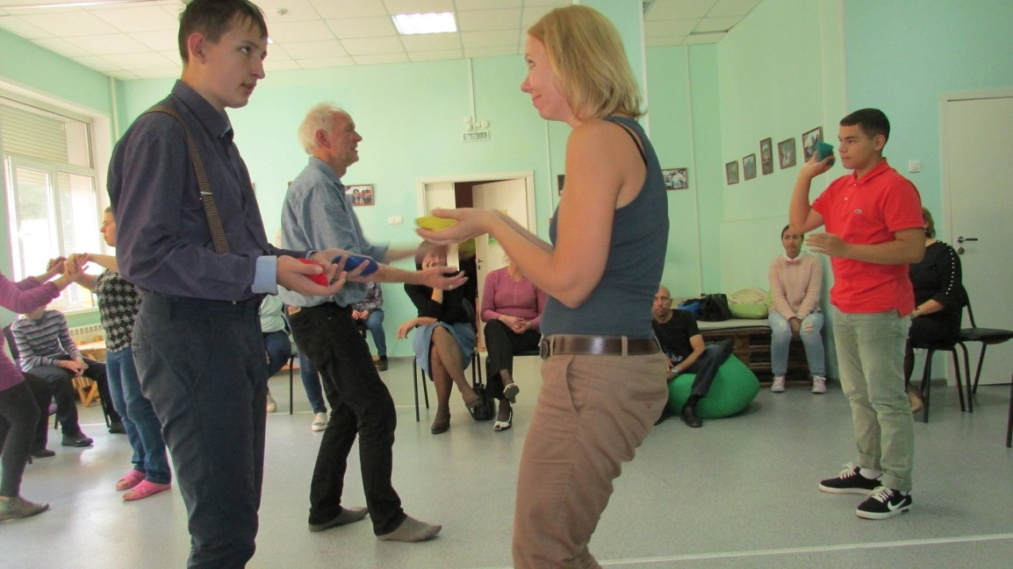
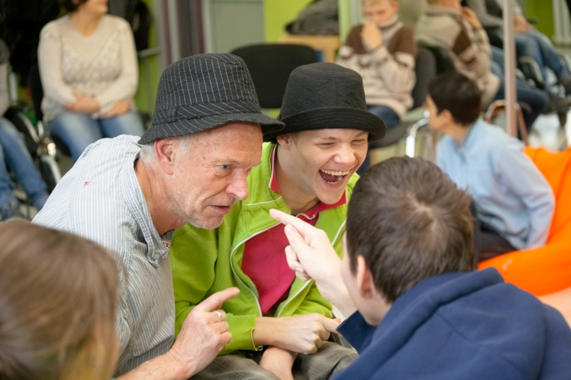
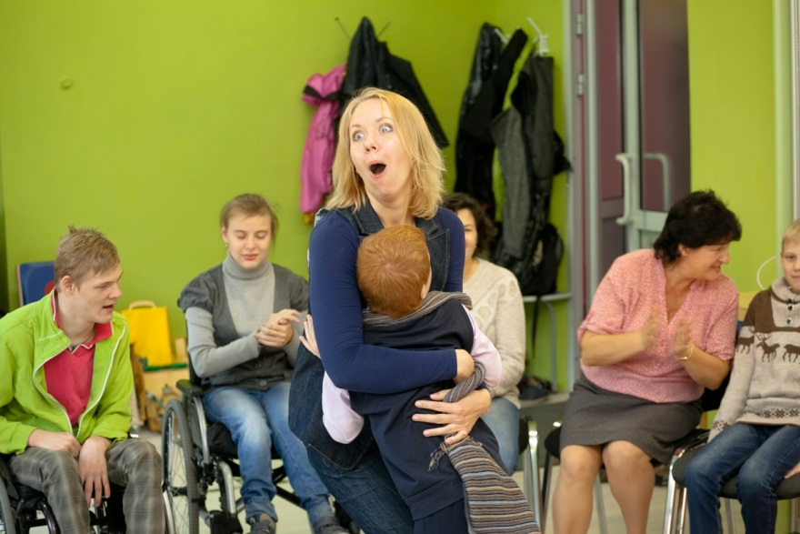
Результат

Slide 30
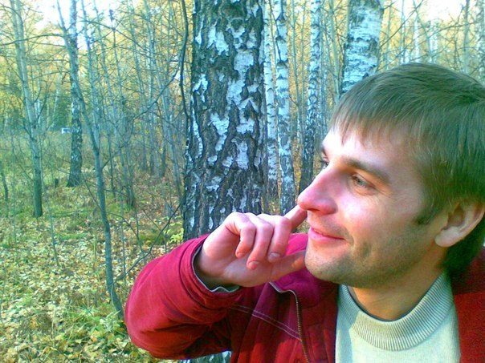
Маслобоев С.Г.
Коррекция исполнительного действия у детей с РАС.
Телесно-ориентированная терапия

Slide 31
Наши успехи
Создание системы оказания помощи детям с РАС в Красноярском крае
Межведомственное взаимодействие на основе партнерства и взаимопонимания
Этапность оказания помощи
Тесное сотрудничество с родительскими организациями
Специальная подготовка специалистов, оказывающих помощь детям с РАС
Широкий спектр коррекционных вмешательств

Slide 32
Наши проблемы
Недостаточно развита система ранней помощи и дошкольникам
Неравные условия получения помощи в различных районах края
Недостаточно развита система помощи семье
Значительные трудности с получением средне-специального и высшего образования лиц с РАС, трудоустройство

Slide 33
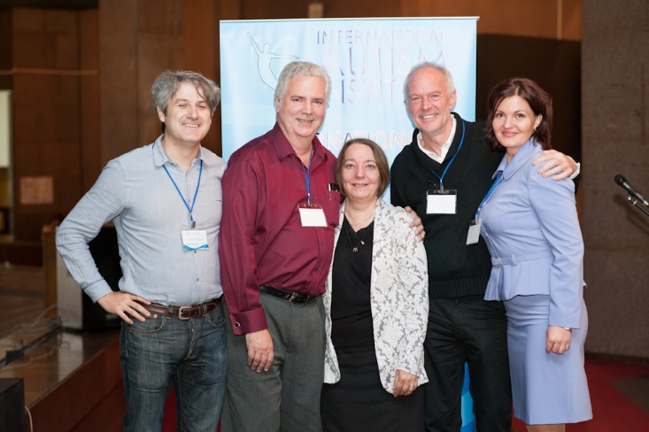
Благодарю за внимание!
Международный институт аутизма КГПУ им. В.П. Астафьева http://autism.kspu.ru

